Slide 1

ENJOY
FLIGHT
이정준,김지호,이경석,정소연

Slide 2
주제
항공권 예매 프로그램 구현
여행을 즐기는 사람들이 증가하게 되면서 자연스레 항공을 이용하는 빈도 또한 높아지고 있다. 그러나 항공 이용객의 증가 추세에 비하여 항공권 예매 플랫폼 서비스에는 미흡한 부분이 있다. 이에 항공권 검색 과정의 가독성을 높여 예매의 편리함을 제공하고, 주변 여행지 추천을 제공하여 여행 준비의 편리함과 여행 지역의 정보를 공유할 수 있는 항공 예매 플랫폼 서비스를 만들고자 한다.

Slide 3


스킬

Slide 4
역할분담
이정준
이경석
김지호
정소연
회원
예약
예약
관리자
Git 관리
회원 가입
로그인
아이디 찾기
비밀번호 찾기
회원 탈퇴
비행편 선택
예약 출력
예약 취소
결제
출발지 선택
도착지 선택
날짜 선택
인원 선택
등급 변경
추천 여행지
스케줄 출력
스케줄 등록
스케줄 수정
스케줄 삭제
결산
예약 취소

Slide 5
일정
일정 이름 | 2/24 ~ 27 | 2/28 | 3/1 ~ 3/3 | 3/4 ~ 3/5 | 3/6 | 3/7
이정준 | 주제선정 및 DB구현 | PJT구조 확인 및 업무 분담 | 로그인 회원가입 아이디 찾기 비밀번호 찾기 회원 탈퇴 | 유효성검사 추가 | 수정 및 확인 | 최종 수정 및 확인
김지호 | 주제선정 및 DB구현 | PJT구조 확인 및 업무 분담 | 출발지/도착지 선택 날짜 선택 인원 선택 마일리지에 따른 등급 변경 추천 여행지 출력 | 추가기능구현 마일리지 | 수정 및 확인 | 최종 수정 및 확인
정소연 | 주제선정 및 DB구현 | PJT구조 확인 및 업무 분담 | 관리자 (스케줄 출력, 등록, 수정,삭제, 결산) | 추가기능구현 관리자 예약취소 | 수정 및 확인 | 최종 수정 및 확인
이경석 | 주제선정 및 DB구현 | PJT구조 확인 및 업무 분담 | 예약 출력 예약 취소 비행편 출력 | 추가기능구현 결제 | 수정 및 확인 | 최종 수정 및 확인

Slide 6
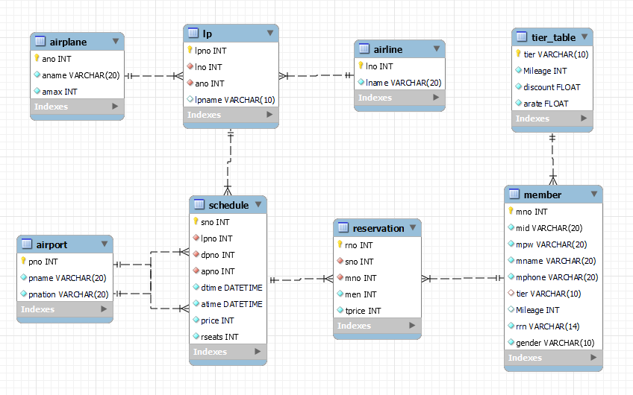
ER 다이어그램

Slide 7
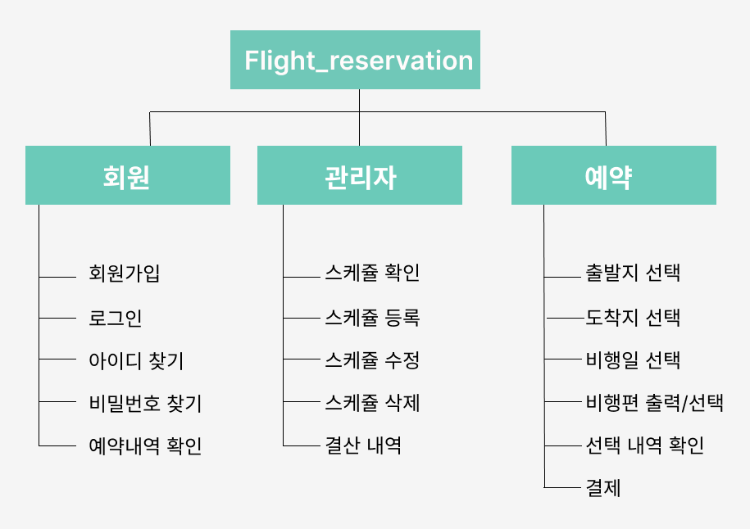
컨트롤러 설계도

Slide 8
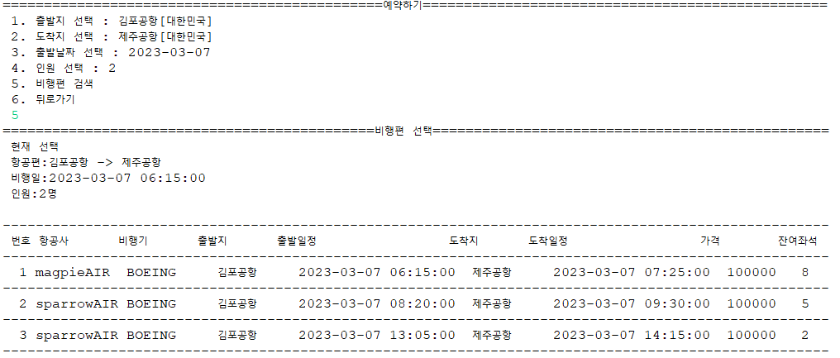
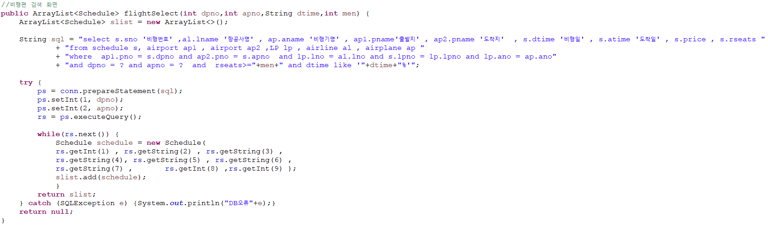
주요 기능

Slide 9
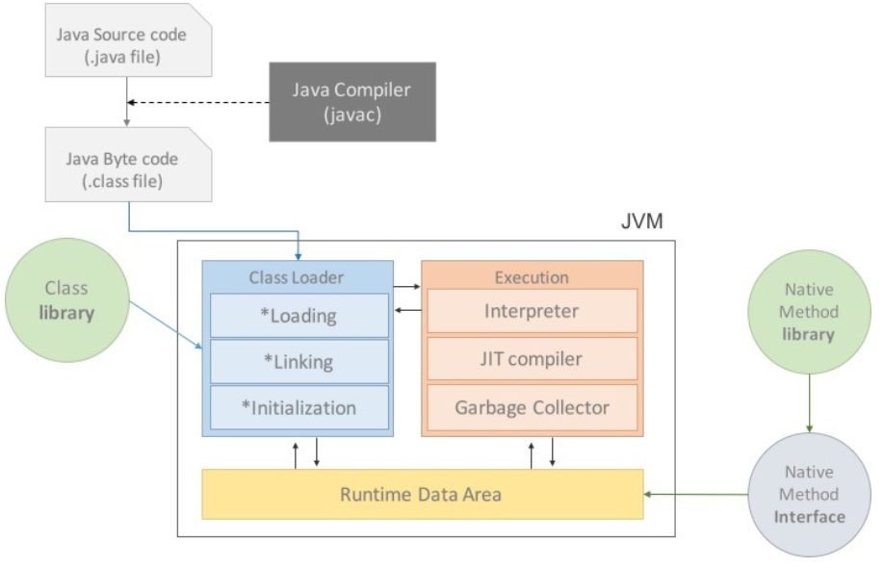
JVM

Slide 10
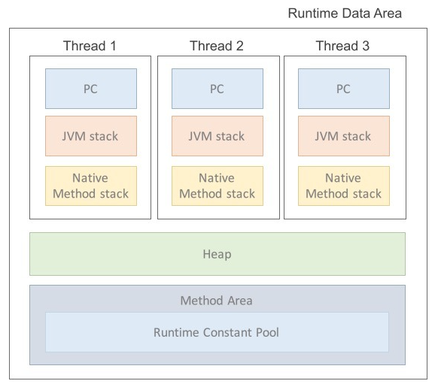
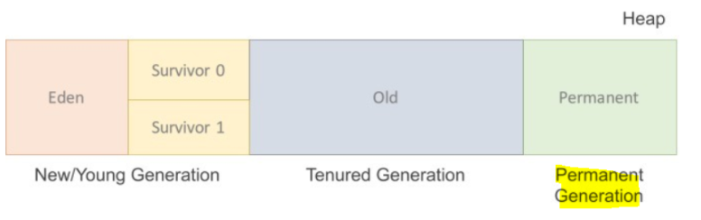
JVM

Slide 11
느낀점
[김지호]
DB를 이용해서 서로 다른 테이블에서 원하는 정보를 골라 출력하는 과정에서 어려움도 느꼈지만 출력에 성공했을때 성취감을 많이 느낄 수 있었다. 팀원들과 모르는 것에 대해 서로 상의해 가며 완성할 수 있어서 좋았다.
[이정준]
JAVA에서 DB로 , DB에서 JAVA로 데이터가 이동하는 것이 흥미로웠다.
그동안 ctrl+F11로 RUN할때마다 사라지는 주기억장치의 데이터를 DB를 통해 보조기억장치로 이동하여 저장하고 언제든 다시 꺼내쓸 수 있게 되었다.
그리고 SQL의 정렬과 탐색기능이 매우 편리하다고 생각했다.
[정소연]
DB에서 원하는 데이터를 조합해
출력해내는 과정이 흥미로웠다.
데이터가 많을 수록 더 많은 기능을
구현할 수 있겠다는 아쉬움이 남는다.
[이경석]
콘솔로 하는 작업이다보니, 작동확인을 할때마다 매번 입력해야하는
번거로움이 있었지만,
DB를 활용하여 데이터를 필요할때마다 꺼내오고
삭제하는등 다소 편리한점을 느끼고 모르는것을
팀원들과 소통하여 함께 해결해가는 과정이 즐거웠다.

Slide 12
보완할점
[김지호]
콘솔만을 이용했기 때문에 뽑아낸 데이터를 출력하는 방식에 한계가 느껴졌다. 프론트를 이용해 눈에 보이게 꾸밀 수 있다면 좋을 것 같다.
결제 시스템을 넣을 수 없어 형태만 구현했는데 결제 시스템을 넣어보고 싶다.
[이정준]
이번에 git Main을 담당하게 되었는데
다른사람의 코드를 보고 이해하는 능력이 아직 부족하다
생각되었다.
그리고 DB의 구축에 대한 이해도가 아직 부족하여 좀 더 보안하고 싶다.
[정소연]
콘솔로 구현하는 화면에는 한계가 있다는
것을 느꼈다.
더 효율적으로 기능을 구현할 수 있는 방법을
연구해보고 싶다.
[이경석]
데이터베이스 설계부터 팀원들과 소통하며 만들어졌지만, 시간이 지나면 조금씩 잊혀져 코드를 일부수정하기도 하였고, 각 데이터베이스에 어떤 내용이 있는지 헷갈릴 때도 많아
주석을 꼼꼼히 달아야 겠다는 생각을 들었다.

Slide 13
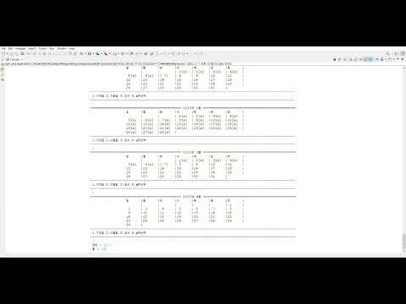

Slide 14
THANK YOU

